Slide 1

Синквейн в развитии речи детей
Дошкольного возраста
Подготовила
Воспитатель Вдовкина
Елена Витальевна

Slide 2

Синквейн с французского языка-
«пять строк», пятистрочная строфа,
Которая пишется по определенным
Правилам.

Slide 3

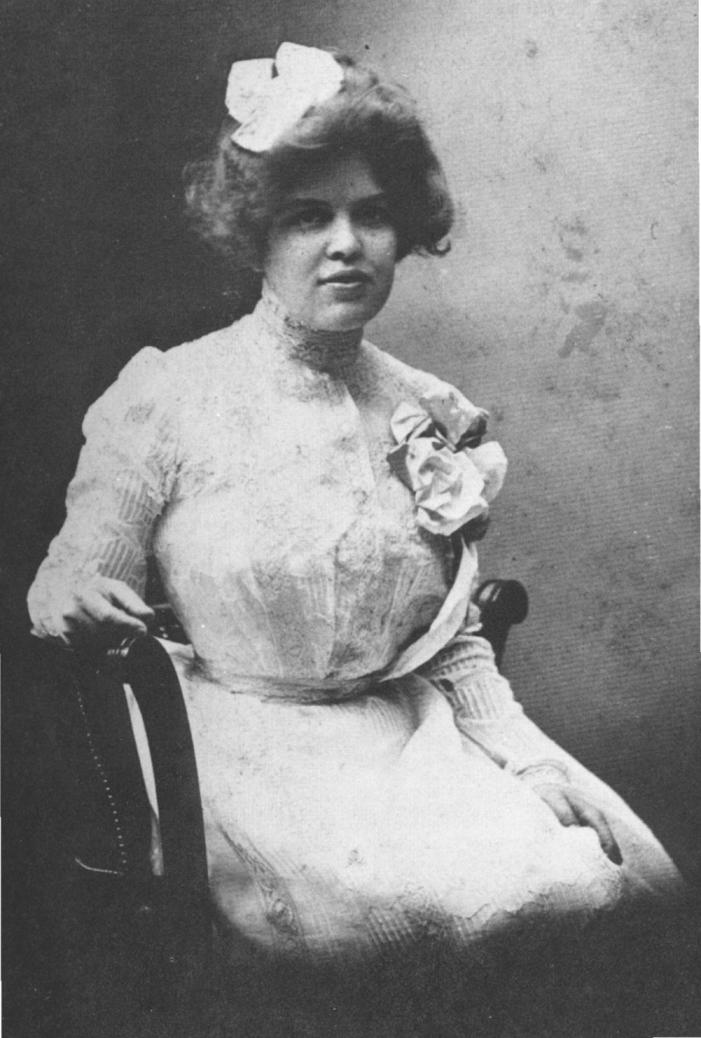
Традиционный (классический) синквейн
Как жанр поэзии, в начале хх века придумала американская поэтесса Аделаида
Крэпси под влиянием популярной в то время
японской поэзии, японские миниатюры хокку.

Slide 4

Задачи:
Уточнение, расширение, активизация словаря, и развитие словотворчества;
Знакомство с понятиями: «Слово, обозначающее предмет», «слово,
обозначающее действие предмета». «слово, обозначающее признак предмета»;
Дети учатся: подбирать к существительному прилагательные, подбирать к
существительному глаголы;
Дети знакомятся с понятием: предложение. Составляют предложения по
предметной, сюжетной картине, используя схемы предложений;
Дети выражают свое личное отношение к теме одно фразой; а так же используют
знание пословиц, поговорок по заданной теме;
Синквейн развивает языковое чутье, формируется фразовая речь, ассоциативное
мышление;
* Синквейн помогает анализировать информацию, кратко излагать идеи, чувства и представления в нескольких словах.

Slide 5
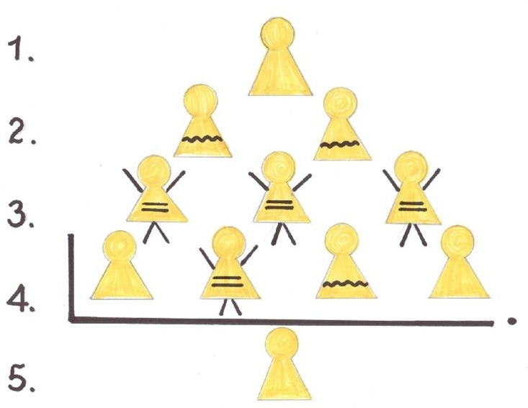
Правила составления сиквейна

Slide 6
Радуга
Веселая, разноцветная
Появляется, радует, играет
Большая радуга появилась на небе
Лето

Slide 7

Роза
Красная, красивая
Дарит, радует, удивляет
Я люблю красные розы
Праздник

Slide 8
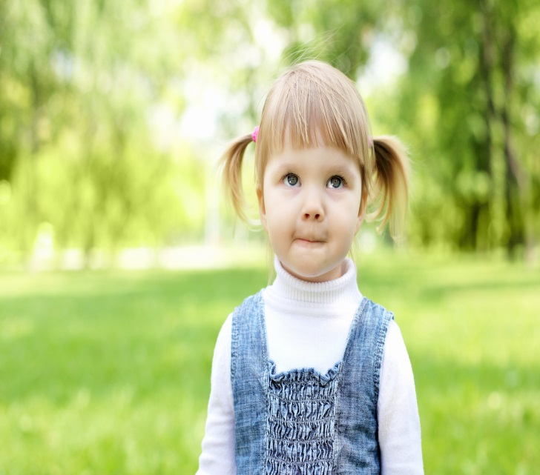
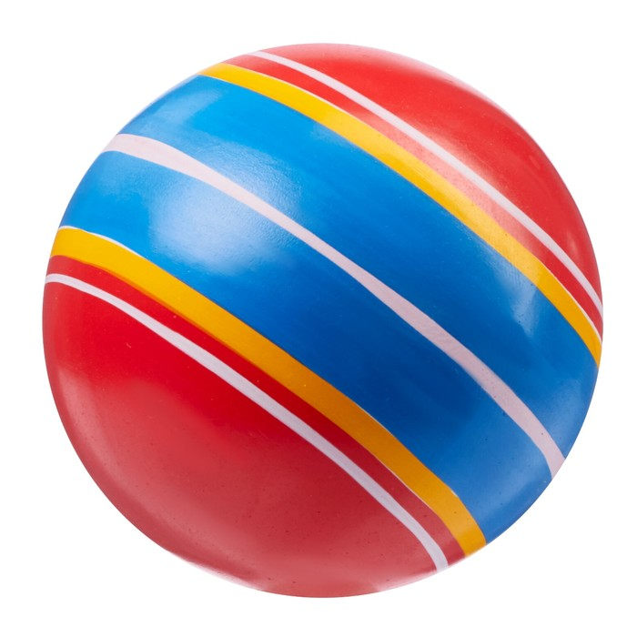
«Слова предметы живые и неживые»
Первый этап
Знакомство с понятиями

Slide 9
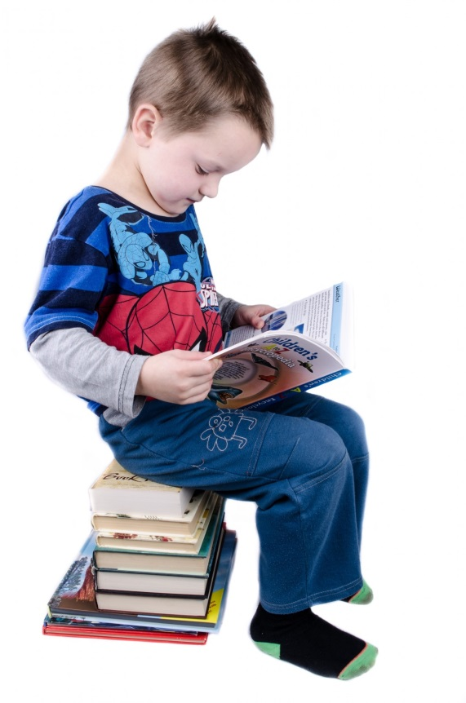
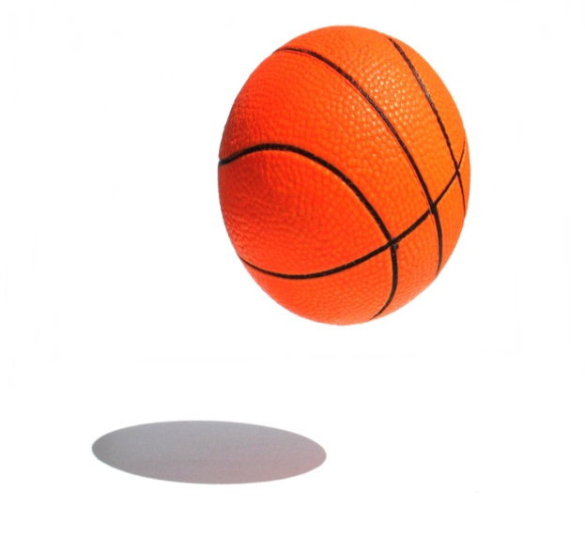
«Слова действие»

Slide 10

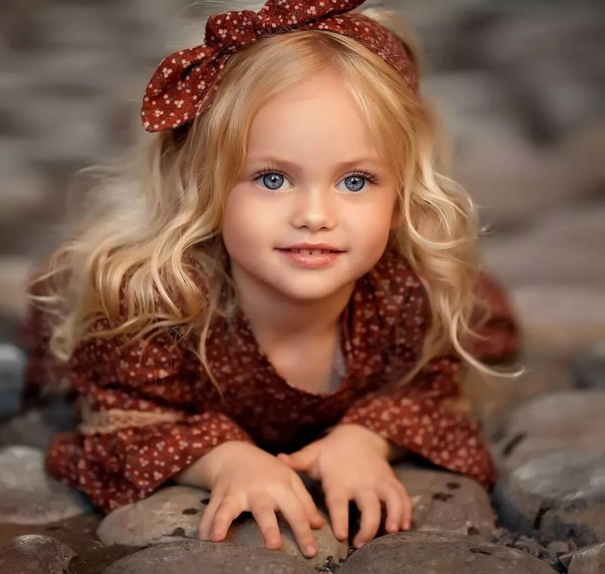
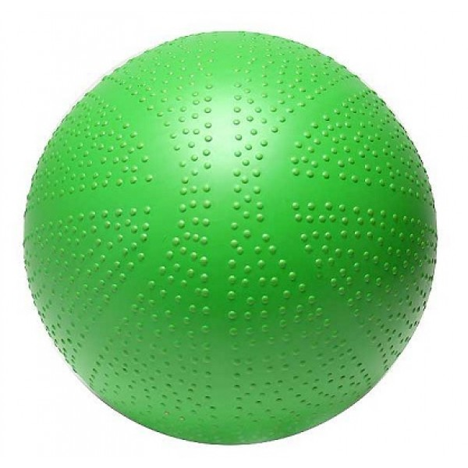
Модели составления загадок
«Слова – признаки»
Какой? | Что бывает таким же?
Что делает? | Что (кто) делает так же?
На что похоже? | Чем отличается?

Slide 11
Модель составления загадок
Какой? | Что бывает таким же?
Что делает? | Что (кто) делает так же?
На что похоже? | Чем отличается?

Slide 12
Модель составления загадок
Слово – «Цыпленок»
Какой? | Кто (что) бывает таким же?
Желтый | Солнышко
Пушистый | Мех
Легкий | Пух
Маленький | Мышь
Вставка «Слов – связки» – КАК, НО НЕ, А НЕ

Slide 13
Модель составления загадок
Слово – «Расчёска»
«На что похоже?» | «Чем отличается?»
Забор | Нельзя лазить
Пила | Но не пилит
Трава | Не растёт
Вставка «Слов – связки» – А НЕ, НО НЕ

Slide 14
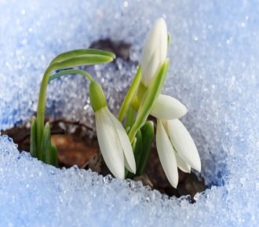
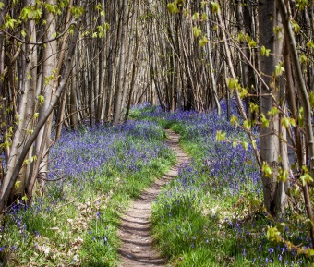
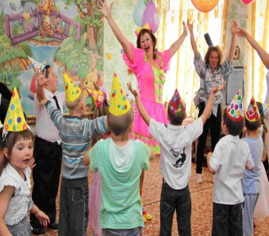
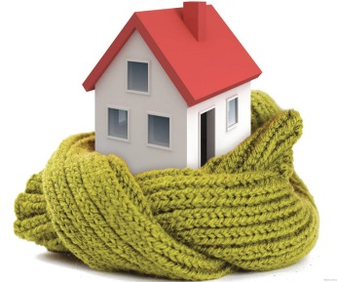
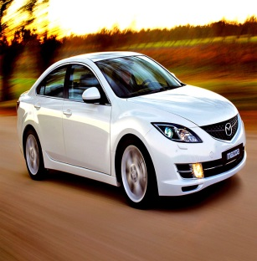
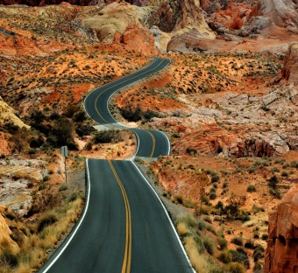
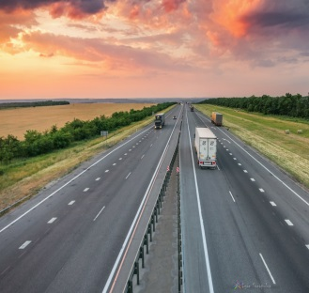
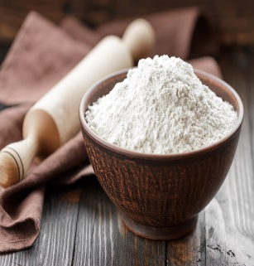
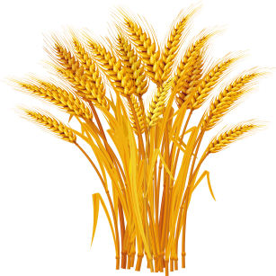
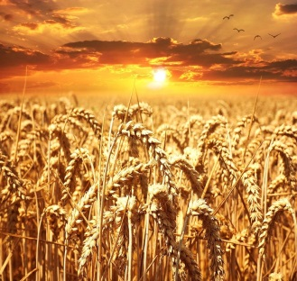
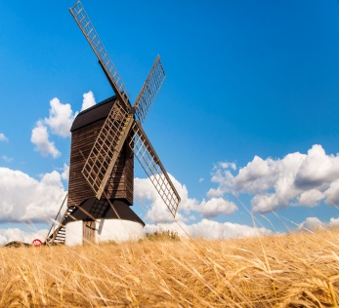
Слова - ассоциации

Slide 15

Второй этап
Первая строка
1 слово – существительное (слово –предмет)
КТО? ЧТО?
Вторая строка
2 слова – прилагательные (слова – признаки)
КАКОЙ? КАКАЯ? КАКОЕ? КАКИЕ?
Третья строка
3 слова – глаголы (слова – действия)
ЧТО ДЕЛАЕТ? ЧТО ДЕЛАЮТ?
Четвертая строка
4 слова – предложение, фраза по теме
Пятая строка
1 слово – существительное, ассоциация по теме

Slide 16
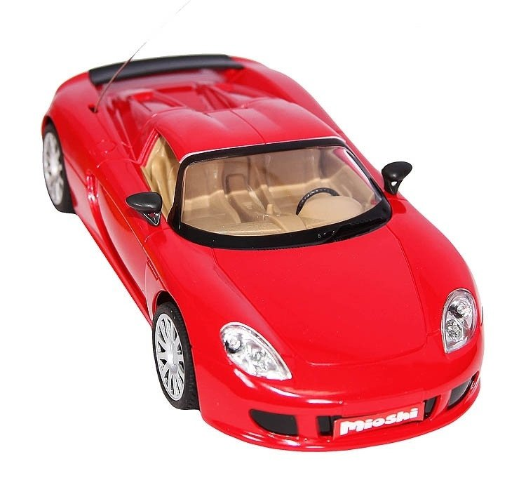
Машинка.
Красная, быстрая.
Едет, гудит, везет.
Я люблю играть машинками.
Игрушка

Slide 17

Дождь.
1. Грибной, летний.
2. Льет, капает, стучит.
3. Я люблю гулять под дождем.
4. Лужи, тучи, вода.

Slide 18
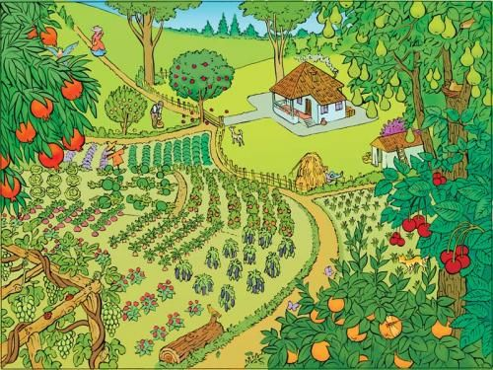
Третий этап
Составление короткого рассказа по готовому синквейену ( с использованием слов и фраз, входящих в состав синквейна)
Пример:
Рассказ «Огород»
Большой, зелёный;
Радует, дарит, кормит;
Около нашего дома есть огород;
Урожай

Slide 19
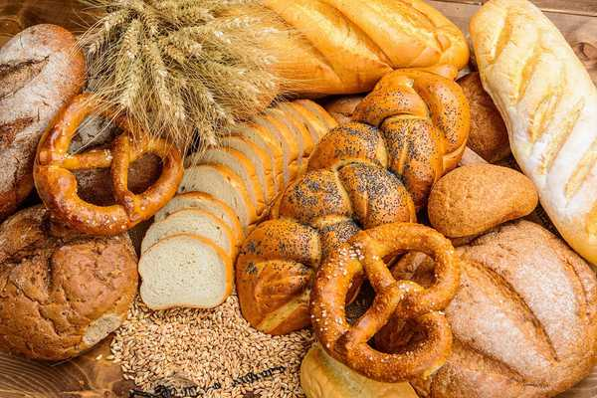
Составление синквейна по прослушанному рассказу
Хлеб
Хлеб выращивают в поле. Ранней весной сажают пшеницу, затем ухаживают за посевами. Когда пшеница созревает, её убирают комбайнами. Из пшеницы делают муку, а из неё хлеб. Из муки готовят самые разные изделия: хлеб, булки, торты, пирожные и печенья. Всё это можно купить в магазине.

Slide 20
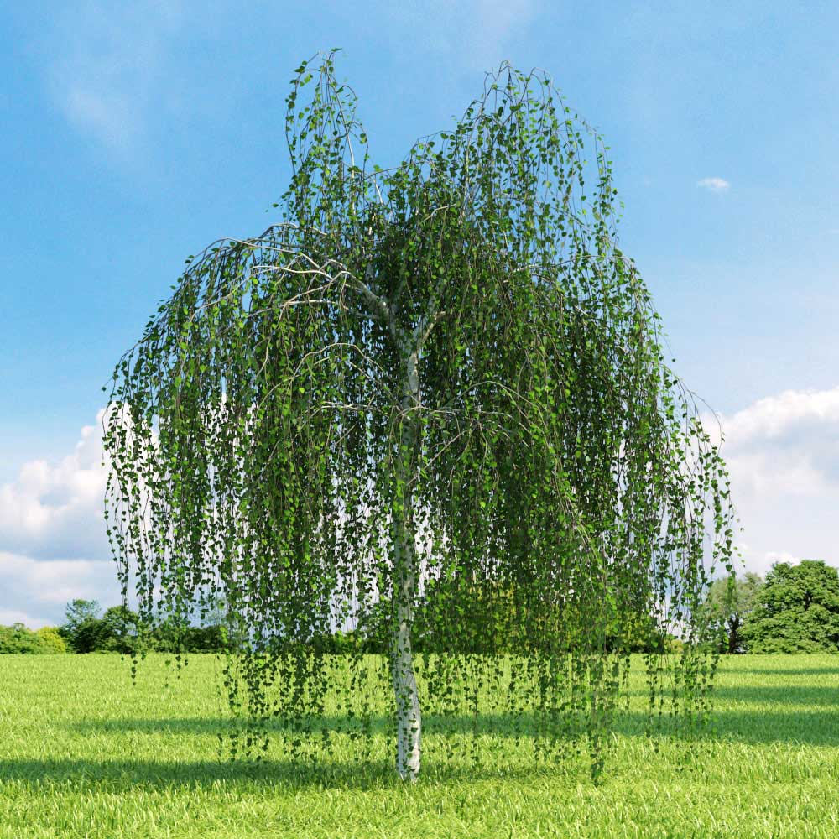
Анализ неполного синквейна
(Берёза)
Растёт. Стоит.
Белоствольная. Стройная. Русская
Я любуюсь стройной
Дерево

Slide 21
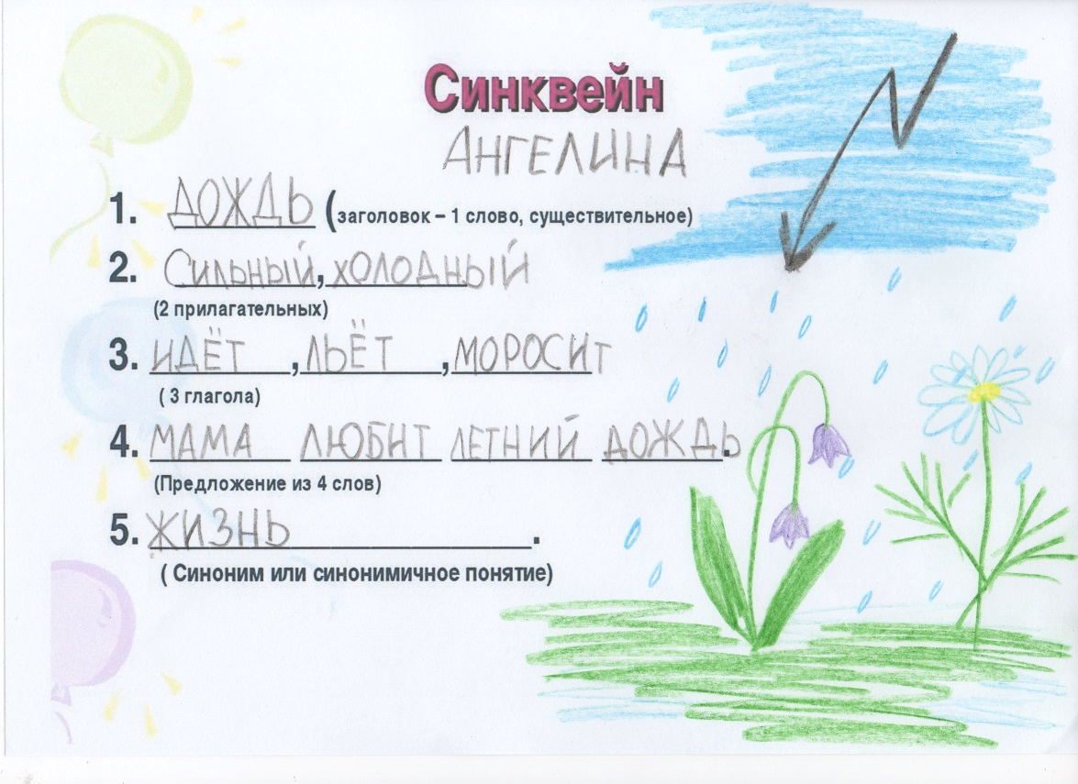
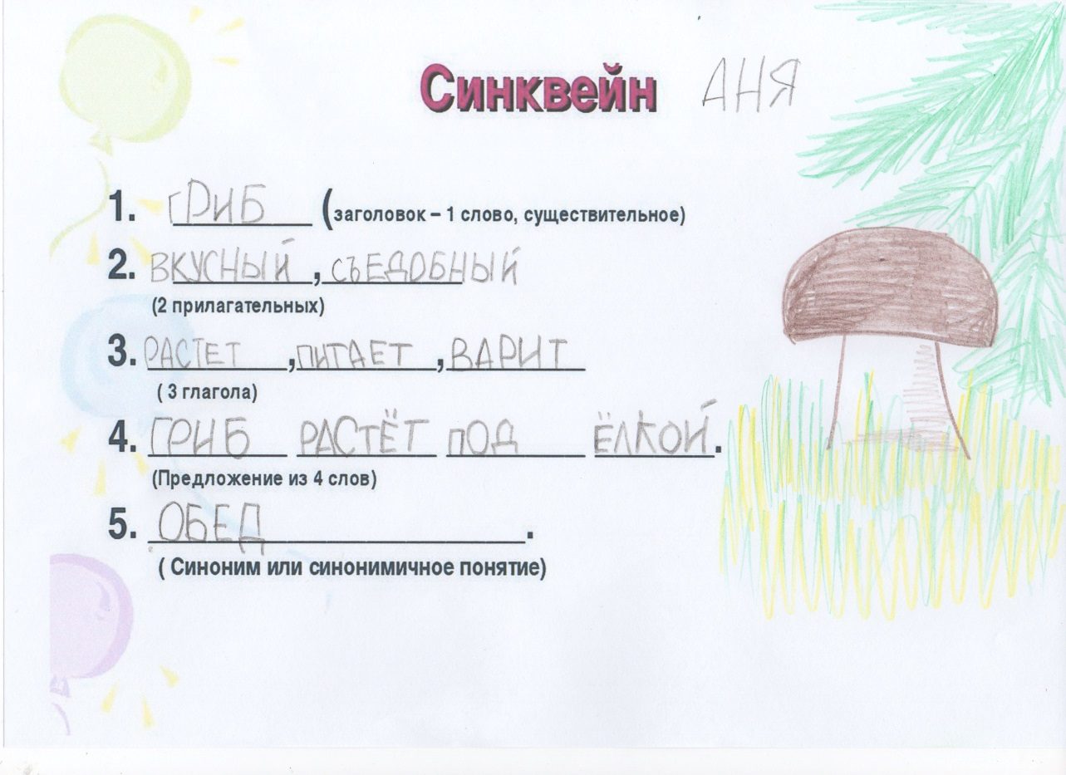

Slide 22
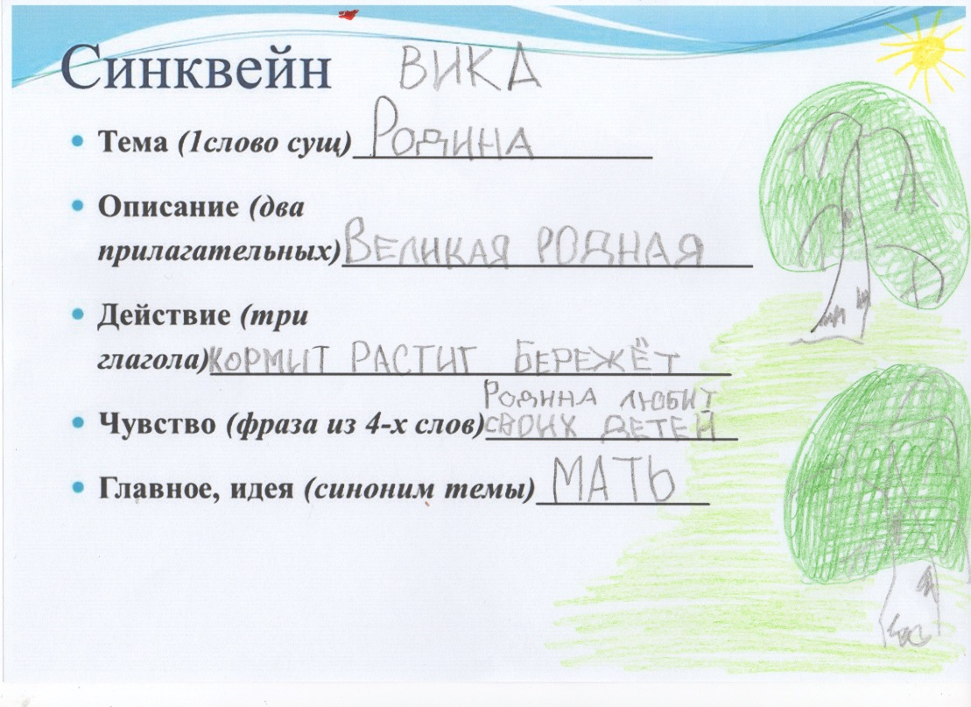
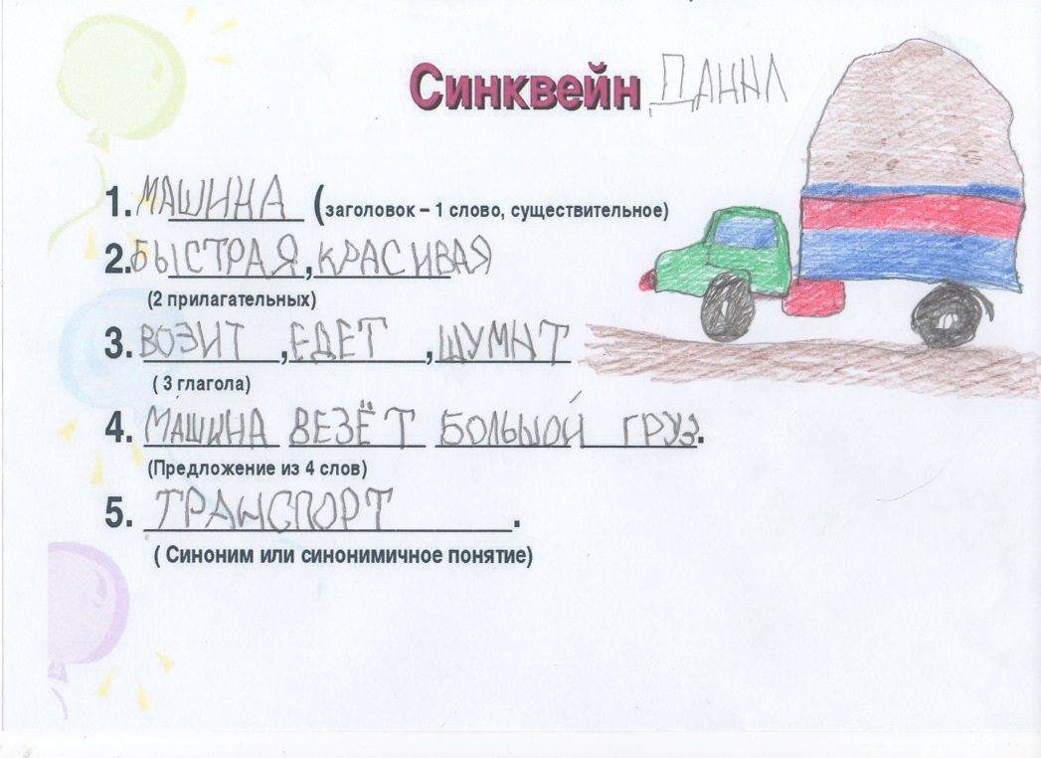
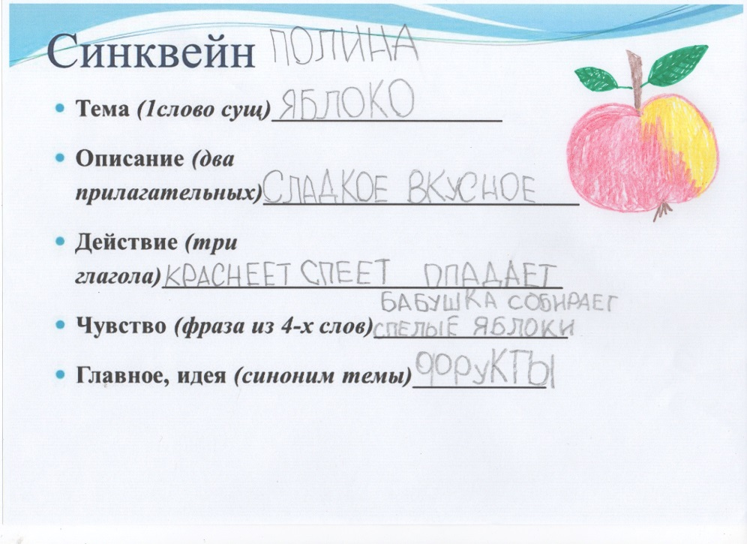

Slide 23
Синквей н
1.Синквейн
2.Творческий, активизирующий.
3.Развивает, обогащает, уточняет.
4.Синквейн развивает речь детей.
5.Технология.

Slide 24


